Slide 1
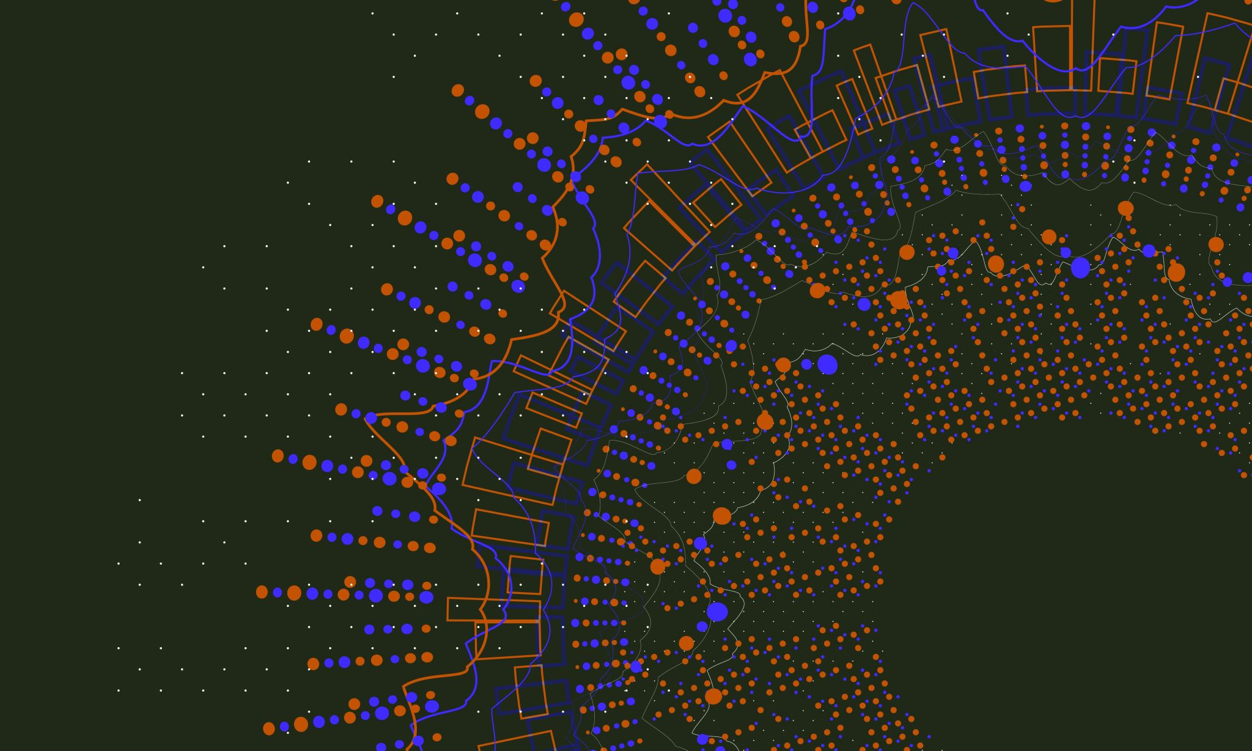
Implementación de una red virtualizada mediante máquinas virtuales
Nombre: María Jesús García Ruiz
Curso: 2ºSMR/ONLINE

Slide 2

INTRODUCCIÓN
Creación de una red virtualizada
Simulación de entorno empresarial
Uso de máquinas virtuales
Gestión de usuarios y recursos

Slide 3
OBJETIVO
Diseñar una red virtualizada
Configurar Windows Server como servidor
Crear un dominio (Active Directory)
Gestionar usuarios y recursos
Simular entorno empresarial

Slide 4
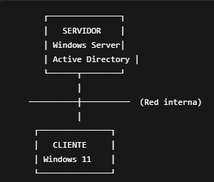
ARQUITECTURA DEL SISTEMA
Servidor (Windows Server)
Cliente (Windows 11)
Red interna virtual
VirtualBox

Slide 5
TECNOLOGÍAS USADAS
VirtualBox (virtualización)
Windows Server (servidor)
Windows 11 Pro (cliente)
Active Directory (gestión de usuarios)
Red interna

Slide 6
IMPLEMENTACIÓN
Creación de máquinas virtuales
Instalación de sistemas operativos
Configuración de red (IP)
Instalación de Active Directory
Creación de dominio

Slide 7
FUNCIONAMIENTO
Usuarios creados en el dominio
Cliente unido al dominio
Acceso a recursos compartidos
Autenticación centralizada
El servidor controla la red

Slide 8
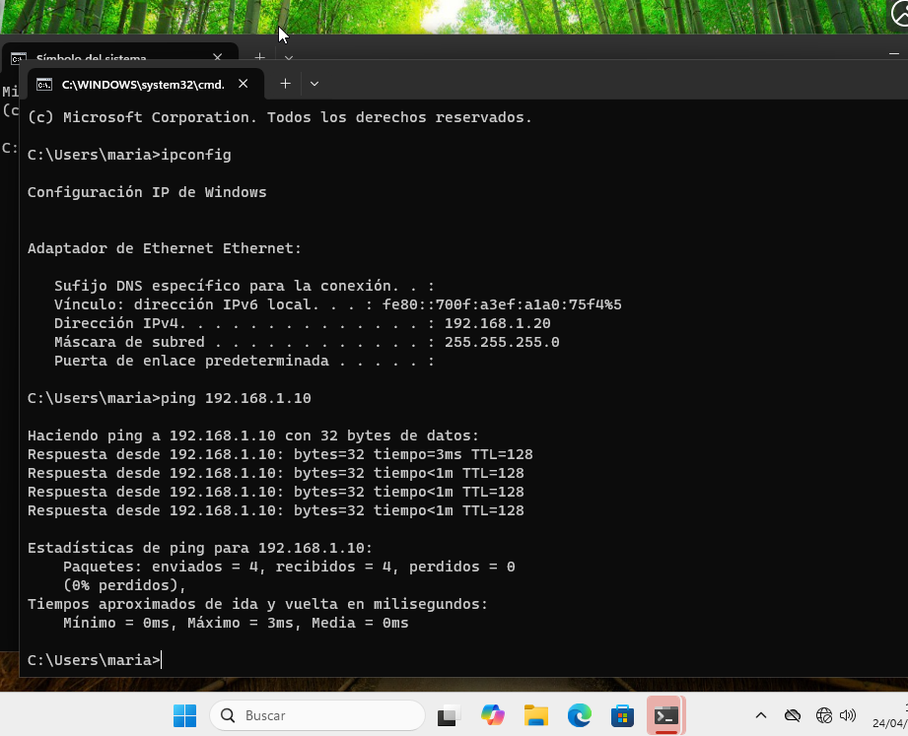
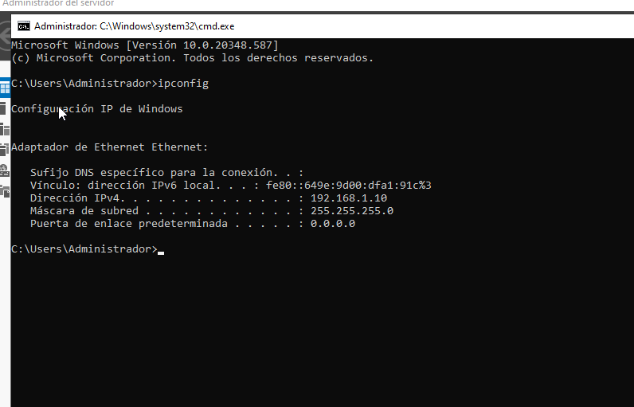
PRUEBAS
Conectividad con ping
Acceso a carpetas compartidas
Inicio de sesión en dominio
Comunicación cliente-servidor

Slide 9
EVALUACIÓN Y LIMITACIONES
FUNCIONA:
LIMITACIONES:
Sistema estable
Buena comunicación
Gestión centralizada
Depende del PC
No escalable
Sin alta disponibilidad

Slide 10
CONCLUSIÓN
Se ha creado una red funcional
Simula entorno empresarial real
Se han cumplido los objetivos
Mejora habilidades técnicas

Slide 11
GRACIAS

